Slide 1
RSVW iPhone Foto
Die beste Kamera ist die,
die Sie dabei haben.
… damit das Fotografieren damit
noch mehr Freude macht
Herbert Burkhard, Mai 2019

Slide 2
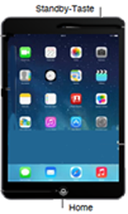
Gratistipp: Hardcopy vom Bildschirm
Drücken Sie gleichzeitig für einen Moment die Standbytaste und die Hometaste.
Die Foto wird im Grafikprogramm angezeigt, kann dann bearbeitet werden und anschliessend über dieses Symbol gespeichert oder versendet werden.

Slide 3
Dateiformat
Bilder auf dem iPhone werden in iOS 11 deutlich effizienter komprimiert. Damit sparen Sie wertvollen Speicher auf dem iPhone.
HEIF steht für High Efficiency Image File Format und dient als Dateiformat für Bilder und Bildsequenzen. Das bekannte JPEG-Format ist aber immer noch als Rückfälle verfügbar..
Im Gegensatz zu JPEGs sind HEIF-Bilder nur rund halb so gross. Wer viele Bilder mit der iPhone-Kamera knipst, kann deutlich mehr Aufnahmen aufnehmen.

Slide 4
Dateiformat
Möchten Sie HEIF-Bilder auf Ihrem Computer speichern oder in sozialen Netzwerken teilen, werden diese als JPG ausgeliefert, wenn HEIF nicht unterstützt wird.

Slide 5
Speichern in der Cloud
Die Fotos werden im iPhone gespeichert, so dass Sie jederzeit Zugriff darauf haben und diese präsentieren können. Das iPhone hat aber nur einen sehr beschränkten Speicherplatz. So dass Sie nur die wichtigsten oder neuesten Fotos vorzeigen können.
iPhone bietet die Möglichkeit, Ihre Fotos auf einem externen Server zu speichern - der iCloud. So sind Ihre Fotos gesichert, falls Sie Ihr iPhone verlieren.
Achtung: Wenn Sie ein Bild auf Ihrem iPhone löschen, wird es auch in der iCloud, gelöscht. Sie müssen die Fotos separat in die Cloud oder den Computer herunterladen.

Slide 6
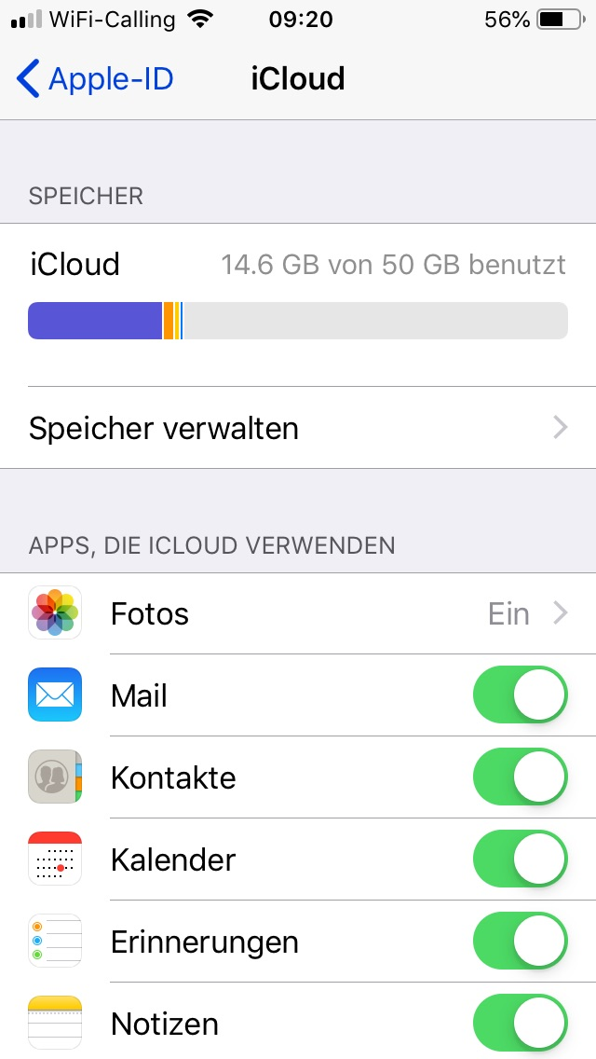
Speichern in der Cloud
Sie bekommen mit Ihren Apple-Account in iCloud einen kostenloses Konto und 5 GB Speicher.
Erstellen eines iCloud-Accounts oder Festlegen der iCloud-Optionen: Wählen Sie Einstellungen > Apple ID (Ihr Name) > iCloud.
Aktivieren der iCloud-Fotofreigabe: Öffnen Sie iCloud Fotos. Stellen Sie den Schieber auf Ein.

Slide 7
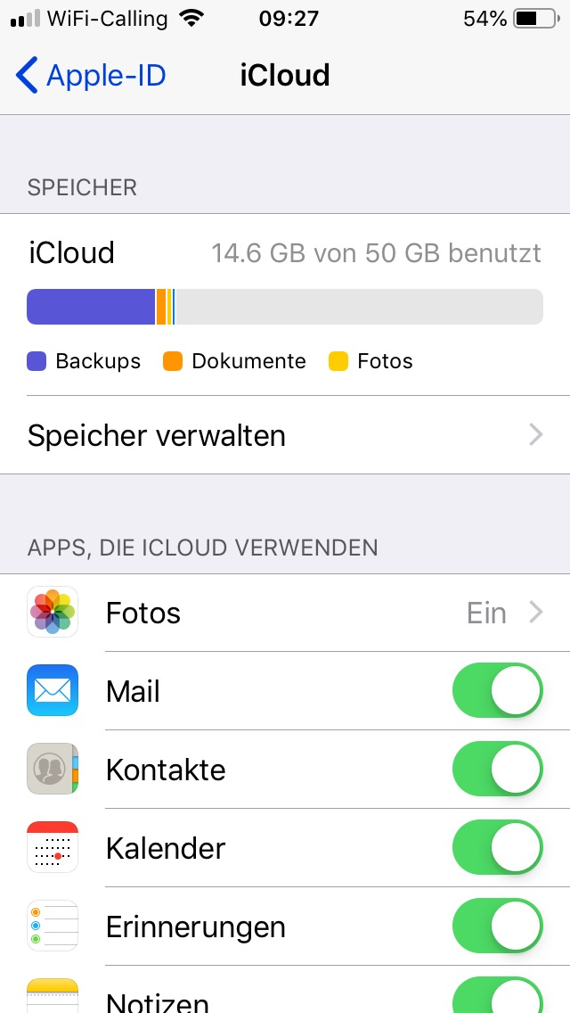
iCloud erweitern
Um die Fotos hochzuladen, muss das iPhone mit einem WLAN-Netzwerk verbunden sein.
Mehr iCloud-Speicher erwerben: Öffnen Sie Einstellungen > Apple ID (Ihr Name) > iCloud > Speicher verwalten und tippen Sie auf Speicherplan ändern.
50 Gigabyte kosten 1 Franken monatlich.

Slide 8
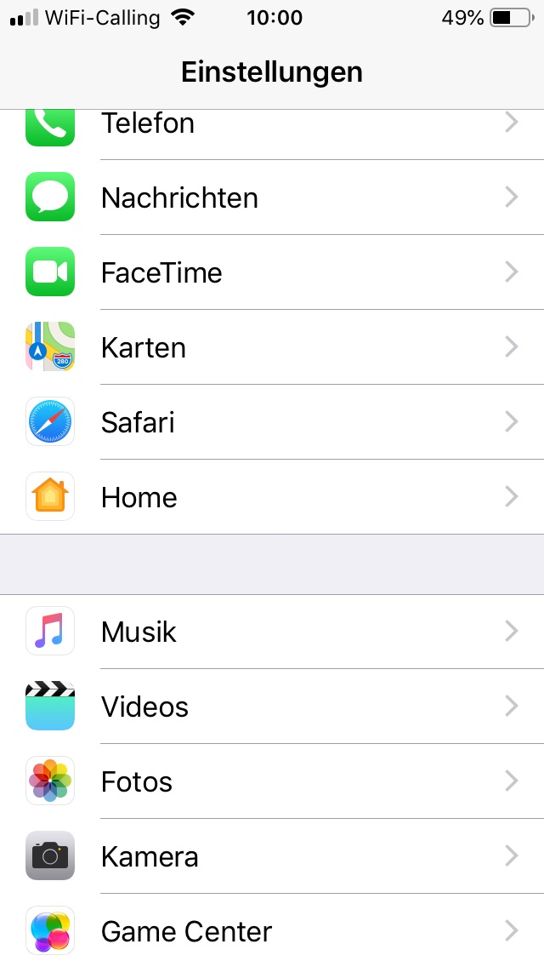
Einstellungen Kamera
Über Einstellungen > Kamera können Sie die Einstellungen für die Kamera machen.

Slide 9
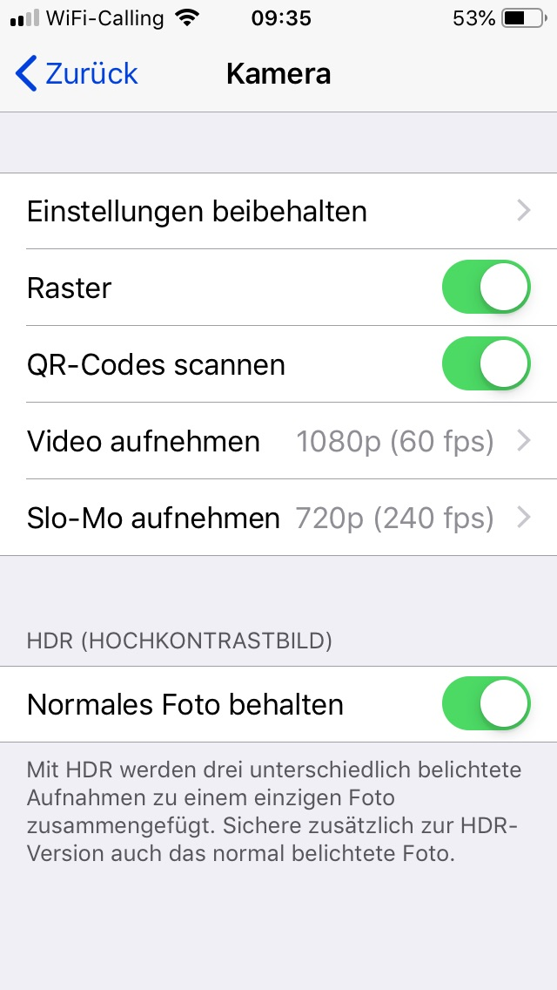
Kamera-Einstellungen: Einstellungen beibehalten
Die Kamera kann mit Voreinstellungen so eingerichtet werden, damit sie im Normalfall so funktioniert wie Sie es wünschen.
Über Einstellungen beibehalten bestimmen Sie
Kamera-Modus: Ob die Kamera immer im Foto-Modus oder im letzten Kamera-Modus (z.B. Quadrat) geöffnet wird.
Filter: Falls Sie den letztgewählten Filter beibehalten möchten (z.B. Strahlend kalt bei Kunstlicht).

Slide 10
Kamera-Einstellungen: Raster
Falls der Raster aktiviert ist, wird in der Fotoanzeige der Kamera ein 3x3-Raster eingeblendet.
Das hilft mit, das Objekt besser einzumitten, interessanter zu gestalten oder das Bild horizontal oder vertikal besser auszurichten.

Slide 11
Kamera-Einstellungen: QR-Code scannen
Sofern diese Funktion aktiviert ist können Sie einen QR-Code mit der iPhone-Kamera einlesen. Sie benötigen dann keine separate App.
Es empfiehlt sich, bei der Aufnahme das Quadrat-Format einzustellen.

Slide 12
Kamera-Einstellungen: Video aufnehmen
Sie können die Auflösung (Qualität) des Videos bestimmen. Die Auflösung bestimmt die Grösse des Videos und den benötigten Speicherplatz.
Bei 720p benötigt eine Filmminute ca. 60 MB
bei 1080p benötigt eine Filmminute ca. 130 MB

Slide 13
Kamera-Einstellungen: Formate
Sie können bestimmen ob das Bild in komprimiertem Format HEIF oder immer im bekannten JPG verwendet wird,
High Efficiency reduziert den benötigten Speicherplatz.
Maximale Kompatibilität speichert immer im JPG-Format. So ist der Datenaustausch mit anderen Geräten oder Applikationen gewährleistet.
Beeinflusst auch die Einstellungen im Hochladen auf die iCloud.

Slide 14
Kamera-Einstellungen: Normales Foto behalten
Wenn Normales Foto beibehalten aktiviert ist, wird zusätzlich zu einem HDR-Bild auch das normal belichtete Foto gesichert.
HDR (High Dynamic Range) liefert Ihnen perfekte Aufnahmen auch in Situationen, die eine hohe Kontrastwirkung haben. Dazu werden drei Fotos mit unterschiedlichen Belichtungen aufgenommen (Lang, Normal und Kurz) und danach die jeweils besten Bereiche aus den drei Fotos
zu einem Foto zusammengefügt.

Slide 15
Einstellungen Fotos
Über Einstellungen > Fotos können Sie die Einstellungen für die Fotos machen, wie das Speicher und Hochladen auf iCloud oder den Desktop,

Slide 16
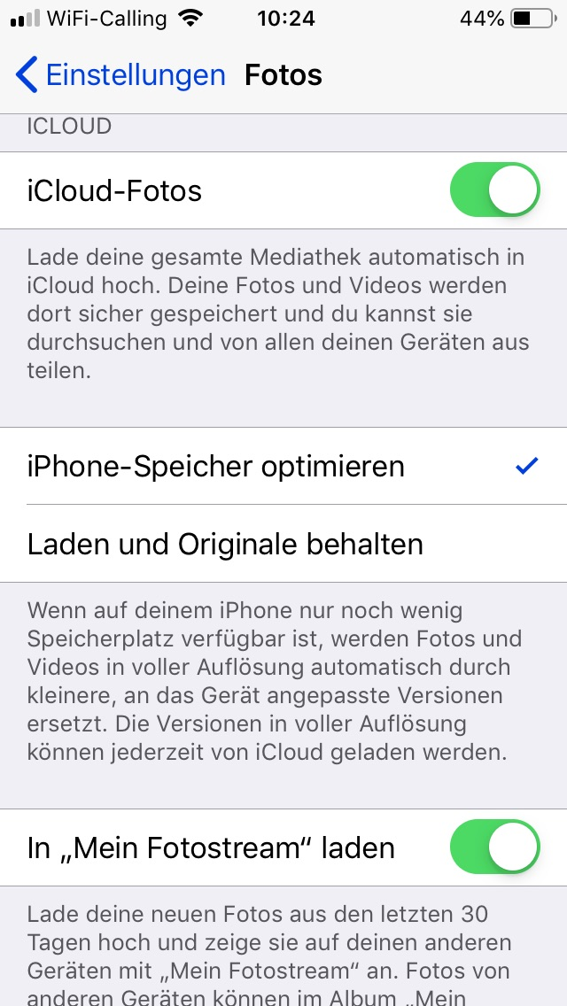
Einstellungen Fotos: iCloud-Fotos
Wenn die Funktion iCloud-Fotos aktiviert ist, werden die Fotos von Ihrem iPhone automatisch in die iCloud in den Ordner Fotos hochgeladen. Und zwar sobald eine WLan-Verbindung aktiv ist.
Sie sind dort gesichert und können von anderen Geräten (iPhone, iPad oder Desktop-Computer) betrachtet oder verarbeitet werden.
Merke: Wenn Sie auf einem Gerät eine Foto löschen, wird sie auf allen Geräten mitgelöscht.

Slide 17
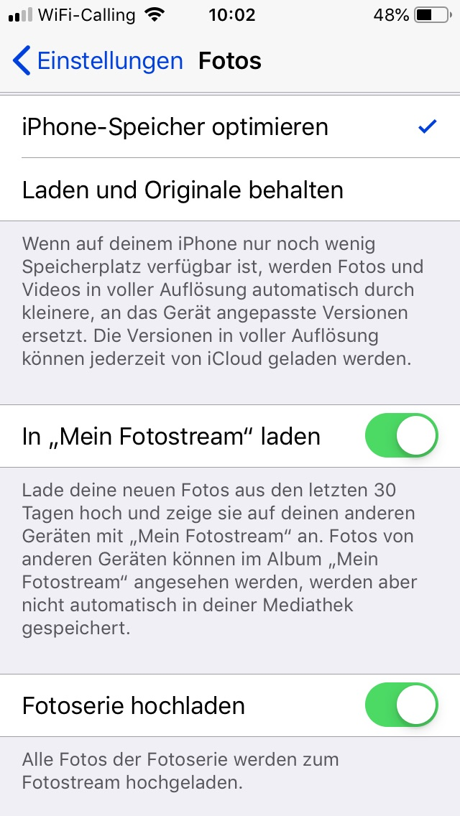
Einstellungen Fotos: iPhone-Speicher optimieren
Speicher optimieren iCloud-Fotos verwaltet automatisch die Bilder im komprimierten Format. All Ihre originalen Fotos werden in iCloud gespeichert. Dies ist sinnvoll wenn Sie möglichst viele Bilder auch ohne Internet-Verbindung zeigen möchten (z.B. mit PrePaid).
Laden und Originale behalten Die Fotos werden im Originalformat gespeichert. Sinnvoll, wenn Sie iCloud nicht verwenden und die Fotos evtl. manuell in Ihren Windows-Computer hochladen.

Slide 18
Einstellungen Fotos: Mein Fotostream laden
Fotostream lädt die Fotos der letzten 30 Tage und bis zu 1000 Fotos hoch in die iCloud hoch. Dabei werden die Daten nicht auf Ihren iCloud-Speicher angerechnet.
Anderweitig in den Fotostream hochgeladene Fotos in komprimierter Auflösung auf Ihr iPhone heruntergeladen. Vorgenommene Bearbeitungen werden nicht auf allen Ihren Geräten aktualisiert.
Die Fotos werden nach 30 Tagen automatisch gelöscht. Sie müssen separat gesichert werden.
Normalfall ausschalten

Slide 19
Einstellungen Fotos: Fotoserie hochladen
Es werden nur als Favoriten markierte Bilder mit dem Fotostream hochgeladen.
Normalfall ausschalten

Slide 20
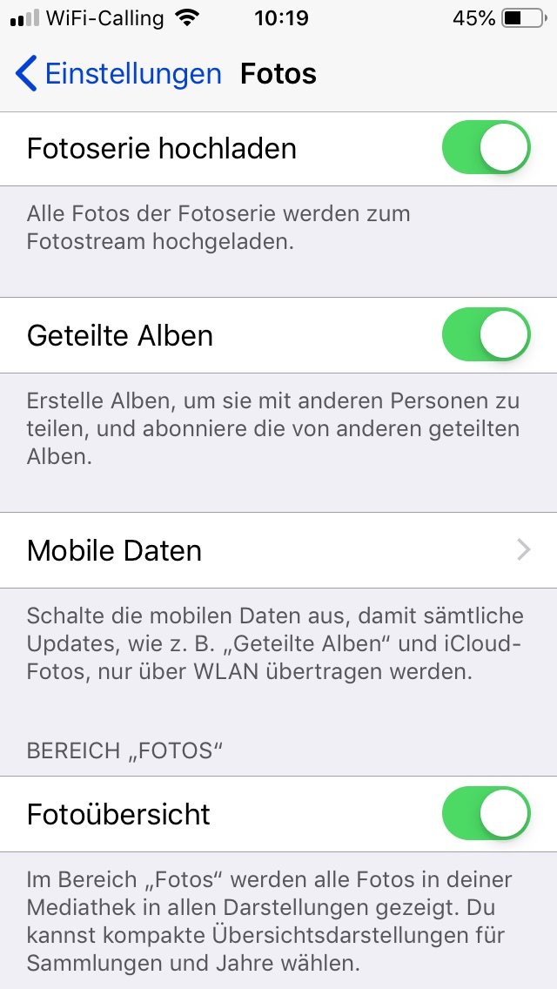
Einstellungen Fotos: Geteilte Alben
Sie können einzelne Alben Ihrer Mediathek für andere Personen freigeben oder von anderen Personen geteilte Alben abonniert werden.
Zum Beispiel für Familien, Vereine usw.

Slide 21
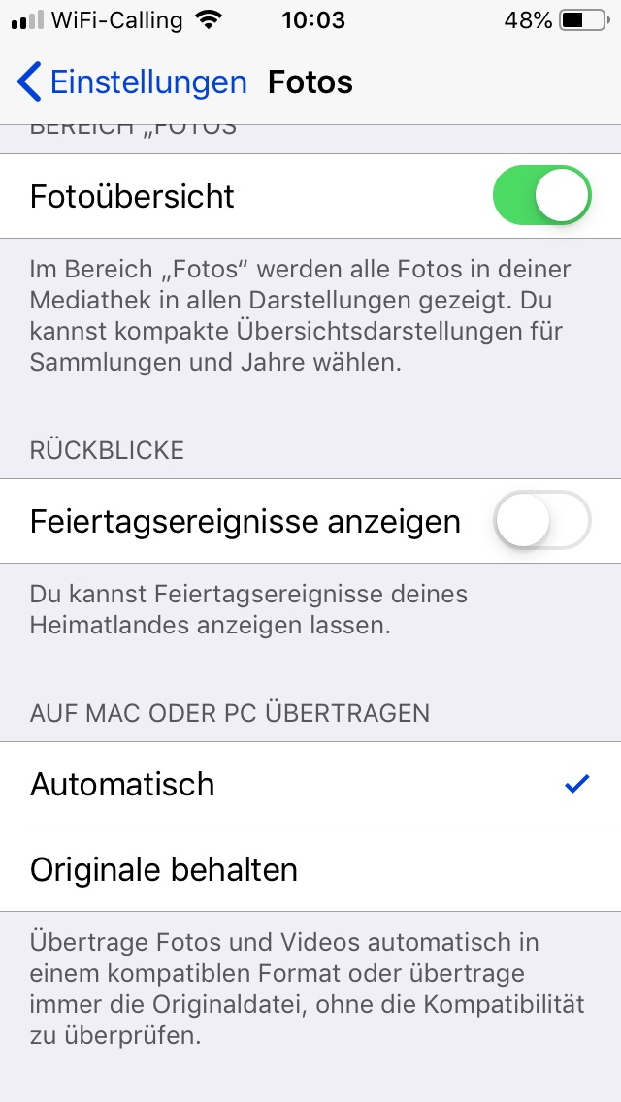
Einstellungen Fotos: Auf PC übertragen
Automatisch Die Fotos werden automatisch in einem kompatiblen Format übertragen.
Normalfall
Originale behalten
Es werden immer die Orginale übertragen, ohne die Kompatibilität zu prüfen, z.B. HGIF

Slide 22
Sichern der Fotos
Aktivieren Sie das zu sichernde Bild werden und tippen Sie anschliessend dieses Symbol. Wählen Sie In Dateien Sichern. Sie können nun den Ordner bestimmen, wo Sie das Bild ablegen möchten.
Sie können aber auch über iCloud.com die Bilder in den Applikationen Fotos und iDrive verwalten. Rufen Sie einfach im Internet-Browser iCloud.com auf (Sie müssen den Zugriff evtl. über das iPhone bestätigen), und öffnen Sie die App Fotos.
Es gibt keine einzig richtige Methode.

Slide 23
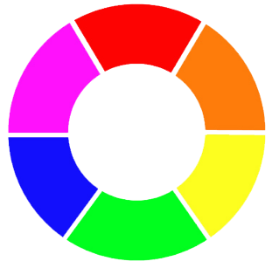
Farbtheorie: Farbkreis nach Goethe
Goethe hat die 3 Grundfarben und Sekundärfarben in einem Kreis angeordnet.
Aufgrund der Grundfarben und deren Anteile beim Mischen kann die Farbe definiert werden.
Jede Farbe hat 256 Abstufungen.
Die jeweils gegenüberliegende Farbe wird als Komplementärfarbe bezeichnet und gleichmässig gemischt ergäben sie theoretisch grau.

Slide 24
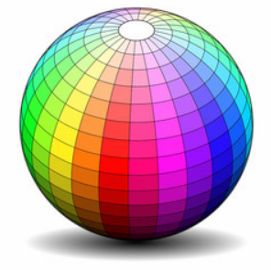
Farbtheorie: Farbkugel nach Runge
Der Farbkreis wurde zu einer Farbkugel erweitert so dass auch die Helligkeit berücksichtigt wird.

Slide 25
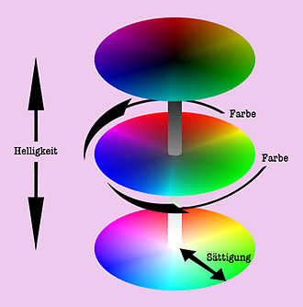
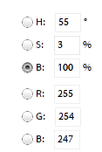
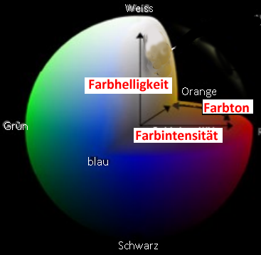
Farbtheorie: Bestimmen der Farbe
Die Farbe wird in der Kugel exakt bestimmt durch den Farbton (z.B. rot) die Farbintensität (kräftige Farben) und Helligkeit (helle oder dunkle Farben)
Dies kann nach der HSB-Methode oder der allgemein bekannteren RGB-Methode (Rot-Grün-Blau) vorgenommen werden.
Farben sind elektromagnetische Wellen. Dadurch kann die Farbe exakt gemessen werden.

Slide 26
Fotos HSB-Modell: Farbton
Das HSB-Modell basiert auf der menschlichen Farbwahrnehmung und beschreibt drei Grundmerkmale von Farbe:
Farbton (Hue)
Die Farbe, die von einem Objekt reflektiert wird oder ein Objekt passiert. Der Farbton wird als Position auf dem Standard-Farbkreis gemessen und als Gradwert zwischen 0 und 360 ausgedrückt. Der Farbton wird meist mit dem Namen der Farbe (z. B. Rot, Orange oder Grün) angegeben.
Farbton
(Hue)Farbton
(Hue)
Farbton Hu
(Hue)

Slide 27
Fotos HSB-Modell: Sättigung
Sättigung (Saturation)
Die Stärke oder Reinheit der Farbe. Die Sättigung beschreibt den Grauanteil im Verhältnis zum Farbton und wird als Prozentwert zwischen 0 (Grau) und 100 (voll gesättigt) gemessen.
Auf dem Standard-Farbkreis nimmt die Sättigung von der Mitte zum Rand hin zu.

Slide 28
Fotos HSB-Modell: Helligkeit
Helligkeit (Brightness) Der relative Hell- oder Dunkelgrad der Farbe, der als Prozentwert zwischen 0 (Schwarz) und 100 (Weiss) gemessen wird.

Slide 29
Farbtheorie: Verändern der Farbe
Aufgrund der digitalen Bestimmung der Farbe kann jedes Bild rechnerisch verändert werden.
Der Farbton kann verändert, man erhöht oder verkleinert z.B. alle Rotwerte um 10 Prozent.
Man erhöht den Kontrast, indem man helle Töne aufhellt und dunklere Töne abdunkelt.
Fotobearbeitungsprogramme haben bereits eingebaute Filter, mit denen man die Bilder verbessern kann.

Slide 30
Kamera
Schnellzugriff auf die Kamera: Streichen Sie vom unteren Bildschirmrand nach oben, um das Kontrollzentrum zu öffnen, und tippen Sie auf das Kamera-Icon.
Sie können mit beiden Kameras des iPhones (Frontkamera und Kamera auf der Rückseite) Fotos und Videos aufnehmen.

Slide 31
Kamera: Möglichkeiten
Die Belichtung wird automatisch eingestellt. Sie können sie für die nächste Aufnahme jedoch auch manuell einstellen, indem Sie auf ein Objekt oder einen Bereich auf dem Bildschirm tippen.
Verkleinern oder Vergrössern des Bildausschnittes: Ziehen Sie auf dem Bildschirm zwei Fingern auf oder zu.
Wenn die Ortungsdienste aktiviert wurden, werden Fotos mit Angaben zum Aufnahmeort versehen.

Slide 32
Kamera: Live
Bei Live Photos nimmt Ihr iPhone auch die 1.5 Sekunden vor und nach dem Foto auf. So wird aus einem Standbild eine echte Momentaufnahme mit Bewegung und Ton.
Stellen Sie sicher, dass der Kameramodus und Live Photos aktiviert sind.
Halten Sie das iPhone still
Tippen Sie auf die Auslösertaste
Sofern der Modus deaktiviert ist, wird das Icon durchgestrichen dargestellt.

Slide 33
Kamera: HDR
HDR (High Dynamic Range) liefert Ihnen perfekte Aufnahmen auch in Situationen, die eine hohe Kontrastwirkung haben.
Hierfür werden drei Fotos mit unterschiedlichen Belichtungen aufgenommen (Lang, Normal und Kurz) und danach die jeweils besten Bereiche aus den drei Fotos zu einem Foto zusammengefügt. So kann z.B. bei einer Person vor einem Fenster sowohl das Gesicht das auch der Hintergrund angemessen belichtet werden.
Sofern der Modus deaktiviert ist, wird das Icon durchgestrichen dargestellt.

Slide 34
Kamera: Selbstauslöser / Auslöser
Mit dem Selbstauslöser können Sie das Bild unbedient knipsen.
Sie haben zwei mögliche Wartezeiten. 3 Sekunden oder 10 Sekunden.
Auslöser Sie können die Kamera auch über die Lautstärker-Tasten auslösen. Das eignet sich besonders für Schnappschüsse.
Über die Tonregler am Kopfhörer können Sie ebenfalls die Kamera auslösen. Das ist besonders ideal für Aufnahmen mit einem Stativ. So wird das Wackeln vermieden.

Slide 35
Kamera: Blitz
An der Rückseite ist ein Blitz installiert.
Aus: Der Blitz ist ausgeschaltet. Ungeachtet der Lichtverhältnisse wird nicht geblitzt.
Ein: Der Blitz ist eingeschaltet. Ungeachtet der Lichtverhältnisse wird geblitzt.
Auto: Aufgrund der Lichtverhältnisse entscheidet die Kamera. ob sie blitzen soll.

Slide 36
Kamera: Front-/Rückseitenkamera
Sie können mit der Frontkamera und Kamera auf der Rückseite Fotos aufnehmen.
Mit der Kamera-Taste wechseln Sie die Kamera

Slide 37
Kamera: Video / Foto
Sie haben die Möglichkeit, das zwischen Video und Foto auszuwählen.
Für Fotos stehen die Formate
Normal: Hoch- oder Querformat
Quadrat: Für spezielle Effekte oder QR-Codes
Pano: Panoramabilder für breite Bilder

Slide 38
Kamera: Vorschau
Die aufgenommene Foto wird als Vorschaubild angezeigt.
Durch Antippen wird es vergrössert und kann bearbeitet, weitergeleitet oder gelöscht werden

Slide 39
Fotos bearbeiten
In der Foto-App können die Fotos verbessert oder bearbeitet werden.
In dieser App sind die Bilder nach Fotos, Alben oder Für Dich geordnet. Die App sortiert Ihre Fotos automatisch nach Jahr, Sammlung oder Moment. Sie können die Fotos in einer Sammlung oder in einem Jahr schnell durchsuchen, indem Sie Ihren Finger kurz auf die entsprechende Gruppe legen und danach in die jeweilige Richtung streichen
Eine Suchfunktion ermöglicht das schnellere Auffinden.
Öffnen Sie die Foto App über das Icon oder über das Vorschaubild.

Slide 40
Fotos bearbeiten: Zauberstab
Über die Funktion Bearbeiten kann das Bild verbessert werden.
Mit der Funktion Zauberstab / Verbessern können Sie Belichtung, Kontrast, Sättigung und andere Eigenschaften automatisch korrigieren.

Slide 41
Fotos bearbeiten: Zuschneiden, Geradestellen
Mit Zuschneiden können Sie den Bildausschnitt verbessern. Über das kleine Quadrat können Sie das gewünschte Format auswählen. Mit den Fingern können Sie das Bild verschieben und den optimalen Ausschnitt wählen.
Unter dem Bild ist ein Drehrad, über das können Sie das Bild drehen. Damit Vertikale vertikal und Horizontale horizontal sind.

Slide 42
Fotos bearbeiten: Filter
Das Bild kann farblich verbessert oder künstlerisch verändert werden.
Dazu sind einzelne Filter. wie wärmere Farben, vorinstalliert. Wählen Sie aus dem Katalog die beste Veriante.
Für weitere Verbesserungen sind verschiedene Apps im Store gegen wenig Geld erhätlich.

Slide 43
Fotos bearbeiten: Licht Farbe
Die Bilder können manuell verbessert werden. Über das Menü rechts kann ausgewählt werden, ob das Licht (Helligkeit) oder die Farbe (Intensität) verändert werden sollen.
Im Menü werden die unterschiedlichen Werte und Korrekturfaktore aufgelistet.
Das Farbbild kann auch in den Schwarzweiss-Modus konvertiert werden.

Slide 44
Fotos bearbeiten: Rückkehr zum Original
Falls Sie mit den Änderungen nicht zufrieden sind, können SIe zum Original zurückkehren und alle Änderungen werden rückgängig gemacht.

Slide 45
Fotos bearbeiten: Helligkeit
Farben können den gleichen Farbton haben, aber unterschiedlich hell wirken. Die folgenden Farbvergleiche zeigen jeweils links eine Farbe und rechts eine hellere Variante davon.
Für die Farben der rechten Seite wurde eine ca. 25% mehr Helligkeit gegenüber den Farben der linken Seite eingestellt. Durch Helligkeit werden Farben nicht leuchtender. Kräftige Farben bleiben kräftig, Pastellfarben bleiben pastell.

Slide 46
Fotos bearbeiten: Sättigung
Im Gegensatz zur Helligkeit beeinflusst die Sättigung die subjektiv empfundene Leuchtkraft einer Farbe. Die folgenden Farbvergleiche zeigen in der Mitte jeweils eine Ausgangsfarbe, links davon eine Variante mit geringerer Sättigung, und rechts davon eine Variante mit höherer Sättigung.

Slide 47
Fotos bearbeiten: Kontrast
Eine Erhöhung des Kontrasts bewirkt, dass dunkle Farben noch dunkler, und helle Farben noch heller werden. Die Unterschiede zwischen hellen und dunklen Farben werden also betont. Besonders bemerkbar macht sich das bei Fotos an scharfen Farbübergängen, etwa bei Häuserecken, wo eine Seite von der Sonne beschienen wird und die andere im Halbschatten liegt. Wird der Kontrast dagegen verringert, werden helle Farben dunkler, und dunkle werden heller. Die Farben des Bildes gleichen sich also stärker an. Harte Farbübergänge erscheinen weicher, das Bild wirkt insgesamt grautöniger.

